Slide 1
TRAYECTORIAS y CICLOS O CAMINOS y CIRCUITOS

Slide 2

TRAYECTORIAS Y CICLOS
Introducción
¿Se puede mover por las aristas de un Grafo comenzando en un vértice y volviendo a él después de pasar por cada arista del grafo exactamente una vez?
CIRCUITO O CICLO EULERIANO (fácil)
¿Se puede mover por las aristas de un Grafo comenzando en un vértice y volviendo a él después de pasar por cada vértice del grafo exactamente una vez?
CIRCUITO O CICLO HAMILTONIANO (difícil)

Slide 3
TRAYECTORIAS Y CICLOS
Definición:
Un circuito o ciclo euleriano de un Grafo G es un ciclo simple que contiene a todas las aristas de G.
Un camino o trayectoria euleriana es una trayectoria simple que contiene a todas las aristas de G.

Slide 4
EJEMPLO DE UN CIRCUITO O CICLO EULERIANO
a • • b
• e
d • • c
G1
Tomado de “Matemáticas Discretas y sus aplicaciones” de Rosen
a • • b
• e
d • • c
G1

Slide 5
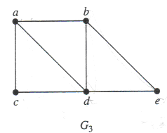
EJEMPLO DE TRAYECTORIA O CAMINO EULERIANO
a b
● ●
● ● ●
c d e
Tomado de “Matemáticas Discretas y sus aplicaciones” de Rosen

Slide 6
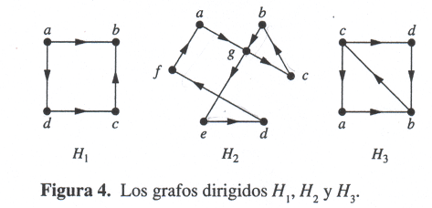
TRAYECTORIAS Y CICLOS PARA GRAFOS DIRIGIDOS
Revisar el tipo de trayectoria o ciclo de los grafos dirigidos de la figura 4.

Slide 7
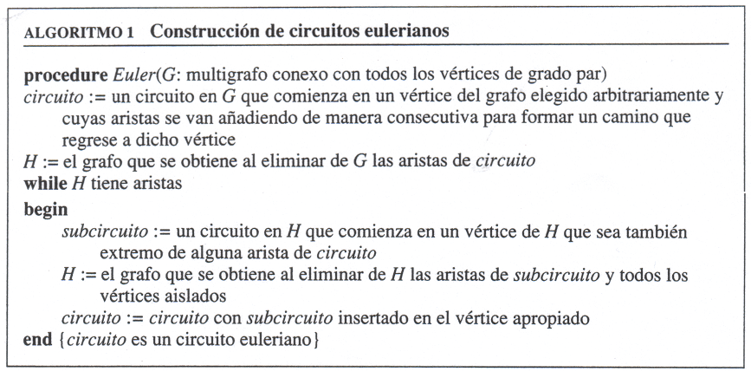
TRAYECTORIAS Y CICLOS

Slide 8
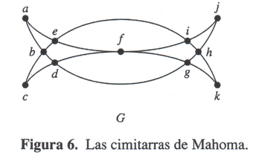
EJERCICIO DE TRAYECTORIAS Y CICLOS
La idea es dibujar esa figura con un solo trazo continuo sin levantar el lápiz del papel y sin repetir ningún trazo

Slide 9
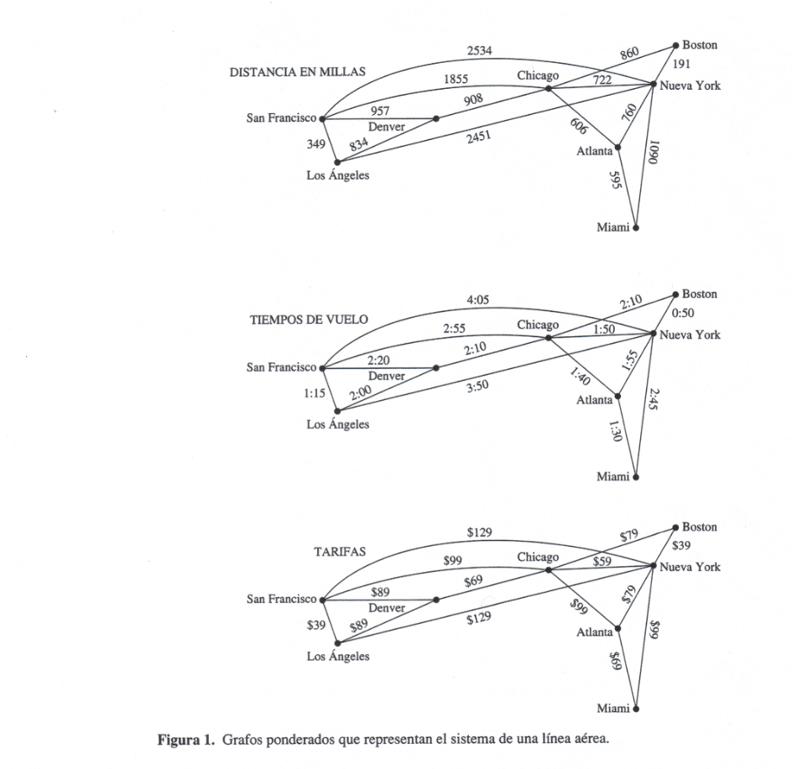
TRAYECTORIAS MINIMAS
Encontrar la trayectoria mínima de dos puntos o nodos en el contexto de las tres opciones

Slide 10
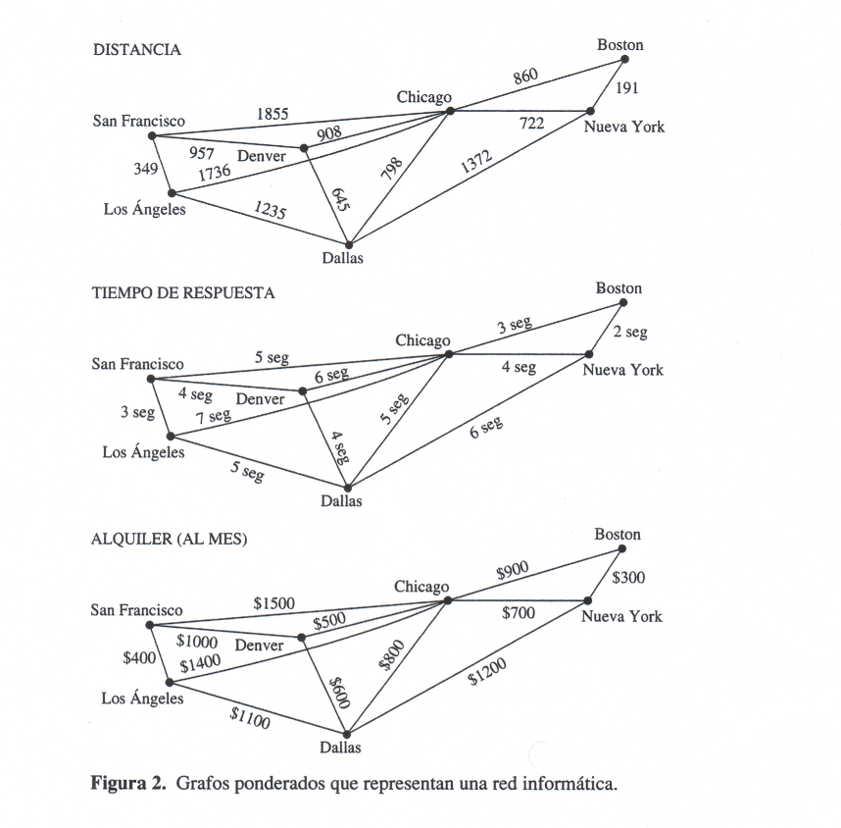
TRAYECTORIAS MINIMAS
Encontrar la trayectoria mínima de dos puntos o nodos en el contexto de las tres opciones

Slide 11
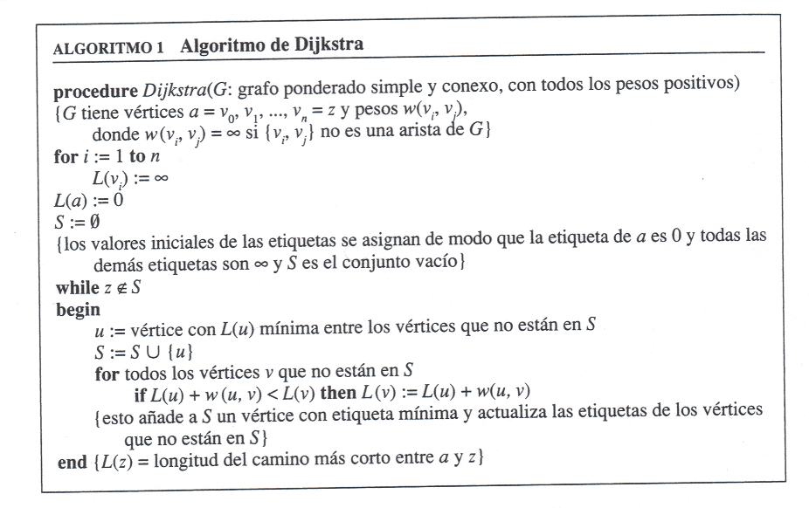
EJERCICIO DE TRAYECTORIAS Y CICLOS
Aplicación Web del algoritmo: http://neo.lcc.uma.es/evirtual/cdd/applets/distancia%20corta/Example2.html.

Slide 12
EJERCICIO DE TRAYECTORIAS Y CICLOS
ALGORITMO DIJKSTRA

Slide 13
¿Cómo llego de S a T en el menor camino?
B
D
5
B
D
3
4
6
12
0
8
S
1
2
T
S
8
2
2
T
2
10
10
C
E
C
E
VERTICE | PASO 1 | PASO 2 | PASO 3 | PASO 4 | PASO 5 | PASO 6
S
B
C
D
E
T
(0, S)
X
X
X
X
X
(4,S)
(3,C)
(3,C)
X
X
X
(2,S)
(2,S)
X
X
X
X
∞
(10,C)
(8,B)
(8,B)
X
X
∞
(12,C)
(12,C)
(10,D)
(10,D)
X
∞
∞
∞
(14,D)
(12,D)
(12,D)

Slide 14
GRACIAS

